Slide 1
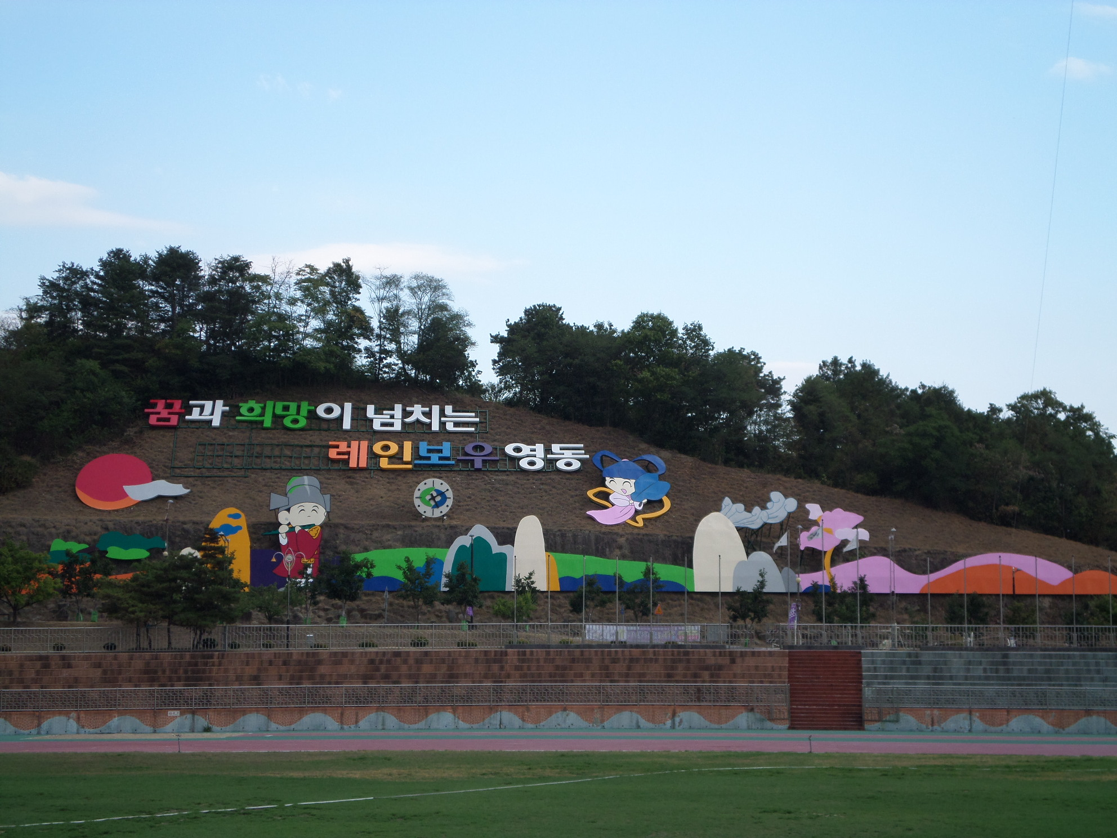
도시건축과

Slide 2
9-1. 군계획위원회 개최
8월중/상황실/부군수님 외 16명/ 2건(심의 1건, 자문 1건)
- 심의 : 도덕지구 토지적성평가 활용을 위한 입안구역 적성등급 기준
- 자문 : 도덕지구 군관리계획 (지구단위 계획 등)결정(변경) 입안
9-2. 동정리(소로2-81) 군계획도로 개설공사 보상협의
영동읍 동정리 5-1번지/ 도로개설 L=650m, B=8.0m
영동읍 동정리 산4-2외 12필지 보상협의 실시

Slide 3
9-3. 소규모 지역개발사업 추진
8. 1.(목) ~ 8. 31.(토)/ 공사계약 및 착공
추진현황
구 분 | 계 | 기집행 | 공사집행 | 설계 | 비고
건수 | 287 | 252 | 20 | 15
9-4. 도시재생 뉴딜사업 공모신청
황간역 일원 / 일반근린형(국비 100억, 지방비 67억)
신청기간 : 7. 30.(화)~8. 02.(금) / 제출 : 충청북도

Slide 4
9-5. 취약지역 생활여건 개조사업(새뜰마을사업)
영동읍 부용리 일원 / 2,416백만원
주택정비사업 (30개소) 및 담장설치공사 (현장조사 10개소)
9-6. 다목적광장 및 쉼터조성사업
매곡면 공수2리 143-4번지/ 200백만원
사업완료, 보조금 지급 및 정산
9-7. 국토부 지역개발사업 추진
(단위 : 백만원)
사업명 | 사업량 | 사업비 | 사업내용 | 비고
경부선 영동가도교 확장사업 | L= 220m | 11,000 | 공사발주 (철도공단) | -
영동 햇살가득 다담길 조성사업 | L= 560m | 3,145 | 지장전주 이설 (전선지중화) | -

Slide 5
9-8. 군계획도로 개설사업 추진
(단위 : 백만원)
사업명 | 사업량 | 사업비 | 사업내용 | 비고
합 계 (10지구) | L=1,934m | 4,985
매천리(소로3-80) (외식문화교육관 앞) | L= 50m | 250 | 공사착공 | 토공
영동병원~귀골간도로 | L=450m | 500 | 보상협의
황간 남성근린공원 진입로 | L=120m | 200 | 보상협의
동정리(소로3-144) (동정 마을회관 뒤) | L=120m | 350 | 공사착공 | 지장물철거
동정리(소로1-16) (이든펠리스~황소카센타) | L= 90m | 650 | 공사착공 | 포장공
동정리(소로2-78) (이든펠리스) | L= 130m | 150 | 공사착공 | 포장공
남성리(소로2-326) (황간농협 뒤) | L=220m | 785 | 보상협의
황간면 신흥2교 위험교량 개선공사 | L=24m | 1,000 | 공사착공 | 교량공
동정리(소로2-81) (개인택시조합~크로바아파트) | L=650m | 1,000 | 보상협의

Slide 6
9-9. 기타현안업무
용두공원사면 경관정비사업 실시설계 착공 / 21,710천원
공동주택 관리비용 지원사업/ 사업완료(세림빌라 외6단지)
사업진행중(주원빌라 외 20단지)
▣ 이달의 중점 홍보 사항
공동주택 관리비용 지원사업/일간지, 감고을 소식지 게재

